Slide 1
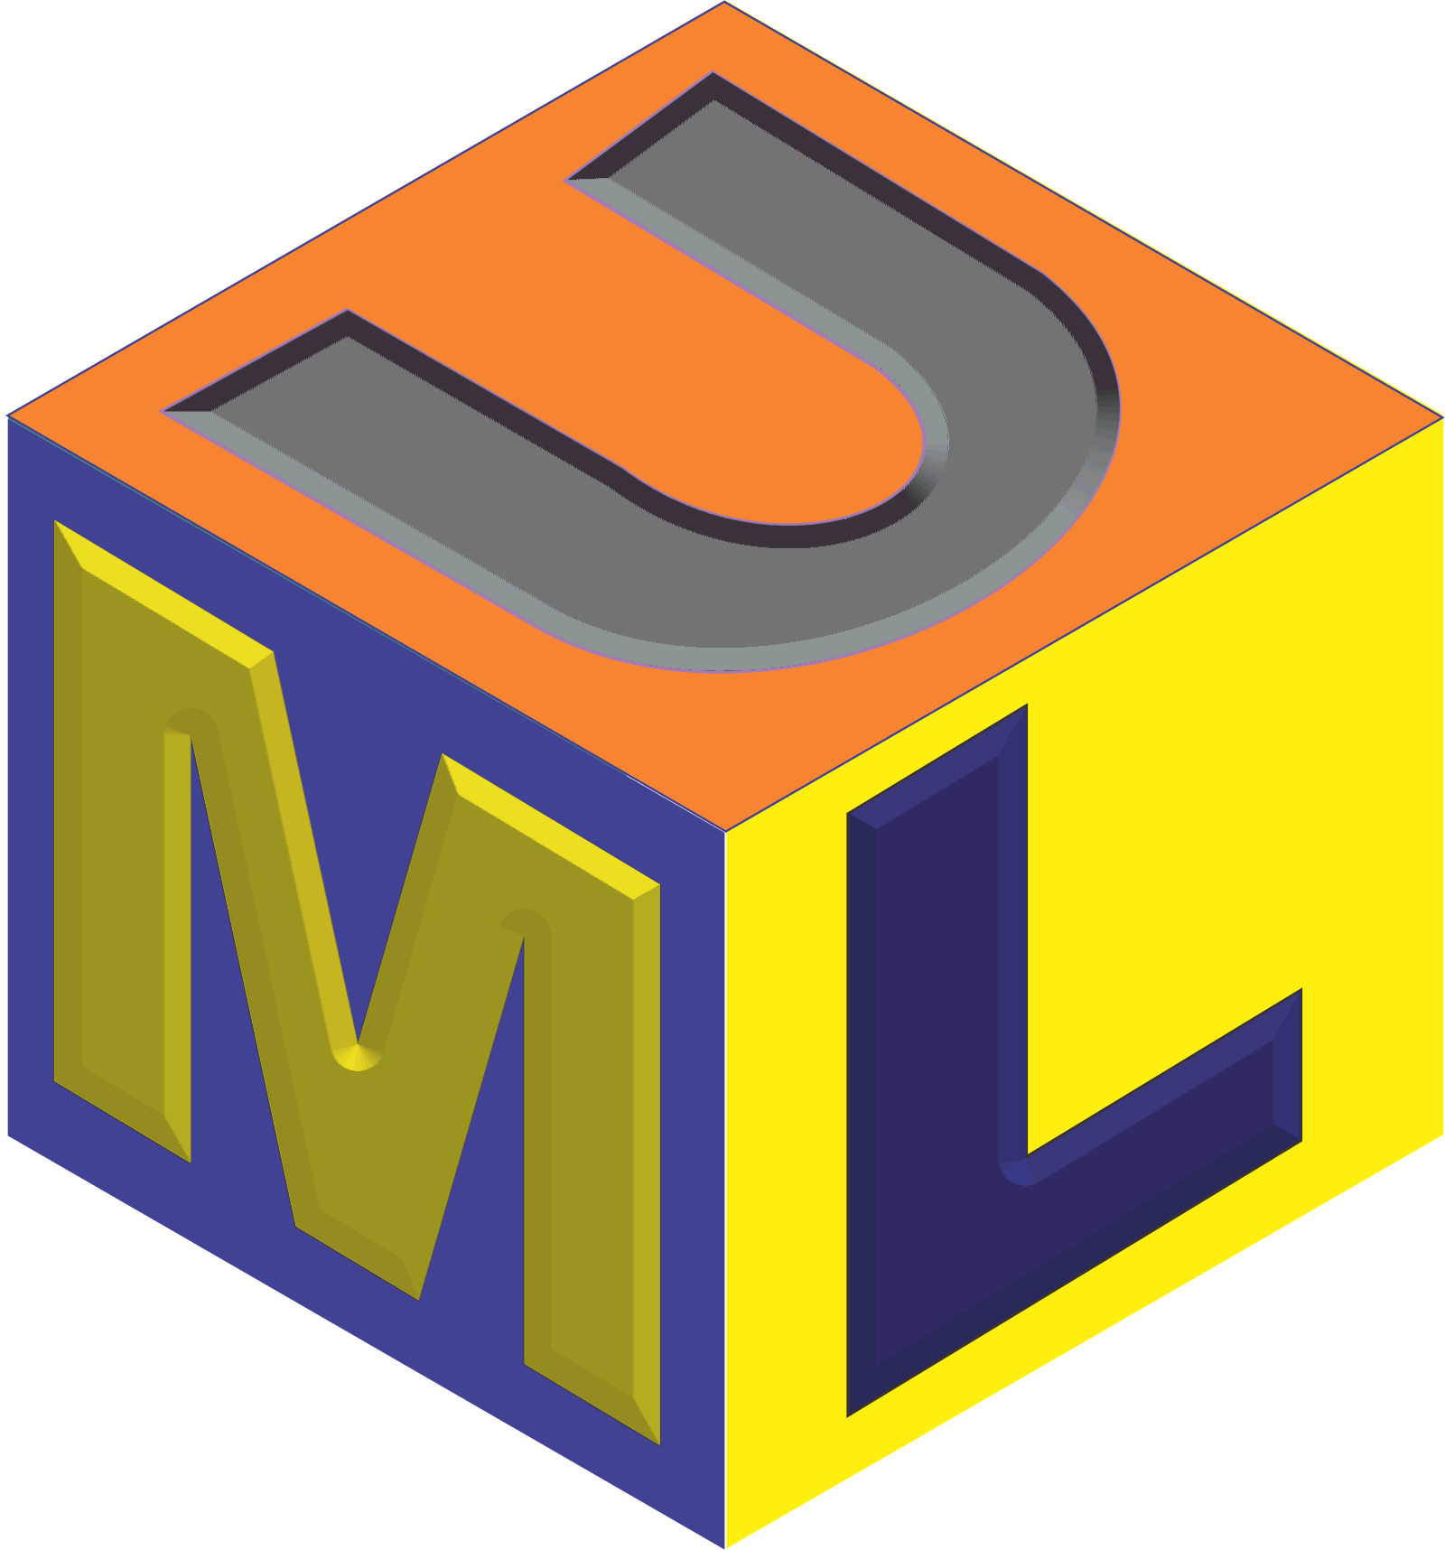
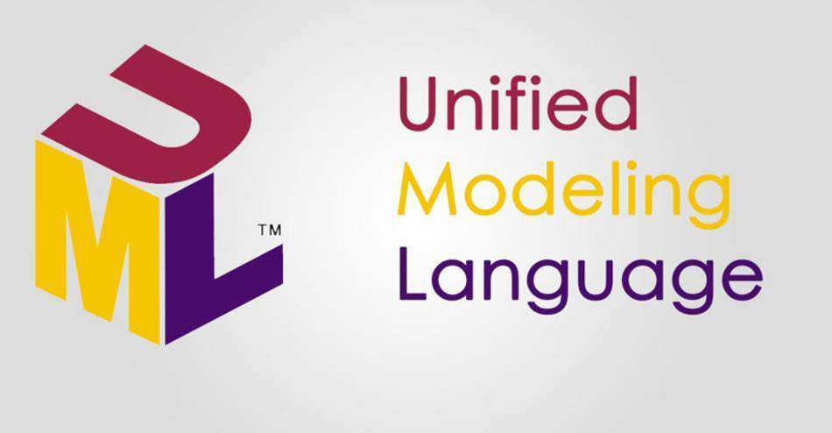
Общая характеристика языка UML
Разработал Буцаев Владислав

Slide 2
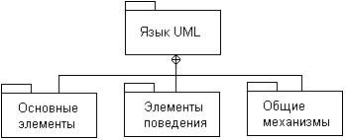
Краткая характеристика
Унифицированный язык моделирования UML (Unified Modeling Language) представляет собой язык для определения, представления, проектирования и документирования программных систем, организационно-экономических систем, технических систем и других систем различной природы. UML содержит стандартный набор диаграмм и нотаций самых разнообразных видов.
При объектном подходе к программированию модели разрабатываемой системы основываются на предметах и явлениях окружающего мира.
Модель — упрощенное представление реальности. С точки зрения программирования модель — это чертеж системы. Моделирование необходимо для решения следующих задач:
визуализации системы;
определения ее структуры и поведения;
получения шаблона, позволяющего затем сконструировать систему;
документирования принимаемых решений, используя полученные модели.

Slide 3

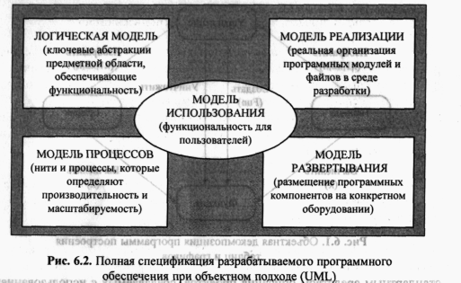
Краткая история UML
К середине 90-х годов различными авторами было предложено несколько десятков методов объектно-ориентированного моделирования, каждый из которых использовал свою графическую нотацию. При этом любой их этих методов имел свои сильные стороны, но не позволял построить достаточно полную модель программного средства, показать ее «со всех сторон», то есть, все необходимые проекции. К тому же отсутствие стандарта объектно-ориентированного моделирования затрудняло для разработчиков выбор наиболее подходящего метода, что препятствовало широкому распространению ОО подхода к разработке ПС.
По запросу Object Management Group (OMG) – организации, ответственной за принятие стандартов в области объектных технологий и баз данных назревшая проблема унификации и стандартизации была решена авторами трех наиболее популярных объектно-ориентированного методов – Г.Бучем, Д.Рамбо и А.Джекобсоном, которые объединенными усилиями создали версию UML 1.1, утвержденную OMG в 1997 году в качестве стандарта.

Slide 4
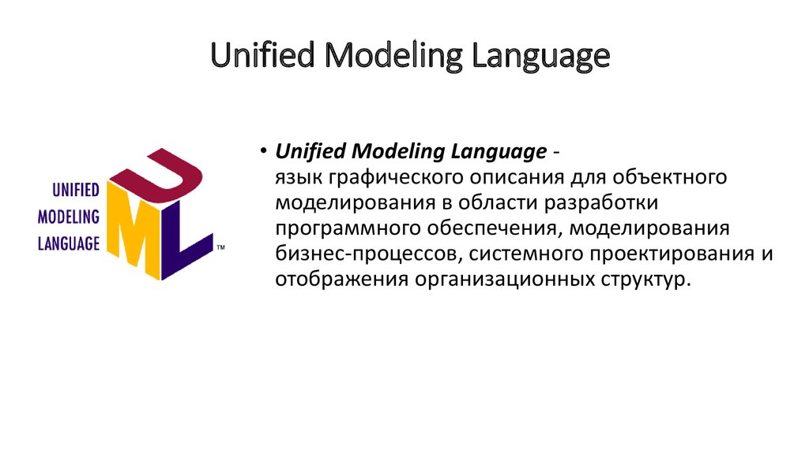
UML – это язык
Любой язык состоит из словаря и правил комбинирования слов для получения осмысленных конструкций. Так, в частности, устроены языки программирования, таковым является и UML. Отличительной его особенностью является то, что словарь языка образуют графические элементы. Каждому графическому символу соответствует конкретная семантика, поэтому модель, созданная одним разработчиком, может однозначно быть понята другим, а также программным средством, интерпретирующим UML. Отсюда, в частности, следует, что модель программного средства, представленная на UML, может автоматически быть переведена на объектно-ориентированный язык программирования (такой, как Java, C++, VisualBasic), то есть, при наличии хорошего инструментального средства визуального моделирования, поддерживающего UML, построив модель, мы получим и заготовку программного кода, соответствующего этой модели.
Следует подчеркнуть, что UML – это именно язык, а не метод. Он объясняет, из каких элементов создавать модели и как их читать, но ничего не говорит о том, какие модели и в каких случаях следует разрабатывать. Чтобы создать метод на базе UML, надо дополнить его описанием процесса разработки программного средства. Примером такого процесса является Rational Unified Process.

Slide 5
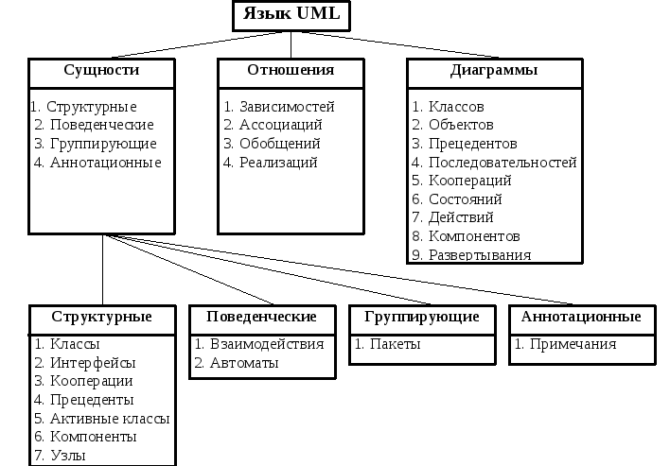
Концептуальная модель UML
Словарь языка UML включает три вида строительных блоков:
– сущности;
– отношения;
– диаграммы.

Slide 6
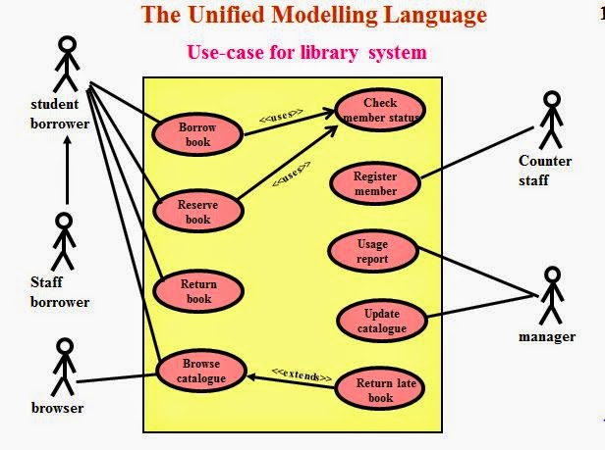
Рассмотрим подробнее
Сущности – это абстракции, являющиеся основными элементами модели. Отношения связывают различные сущности; диаграммы группируют представляющие интерес совокупности сущностей.
В UML имеется четыре типа сущностей:
– структурные;
– поведенческие;
– группирующие;
– аннотационные.
Структурные сущности – это имена существительные в моделях на языке UML. Как правило, они представляют собой статические части модели, соответствующие концептуальным или физическим элементам системы. Существует несколько разновидностей структурных сущностей:

Slide 7
Существует несколько разновидностей структурных сущностей:
Класс (Class) – это описание совокупности объектов с общими атрибутами, операциями, отношениями и семантикой
Интерфейс (Interface) – это совокупность операций, которые определяют сервис (набор услуг), предоставляемый классом или компонентом.
Кооперация (Collaboration) определяет взаимодействие; она представляет собой совокупность ролей и других элементов, которые, работая совместно, производят некоторый кооперативный эффект, не сводящийся к простой сумме слагаемых.
Прецедент (Use case) – это описание последовательности выполняемых системой действий, которая производит наблюдаемый результат, значимый для какого-то определенного актера (Actor).
Компонент (Component) – это физическая заменяемая часть системы, которая соответствует некоторому набору интерфейсов и обеспечивает его реализацию.

Slide 8
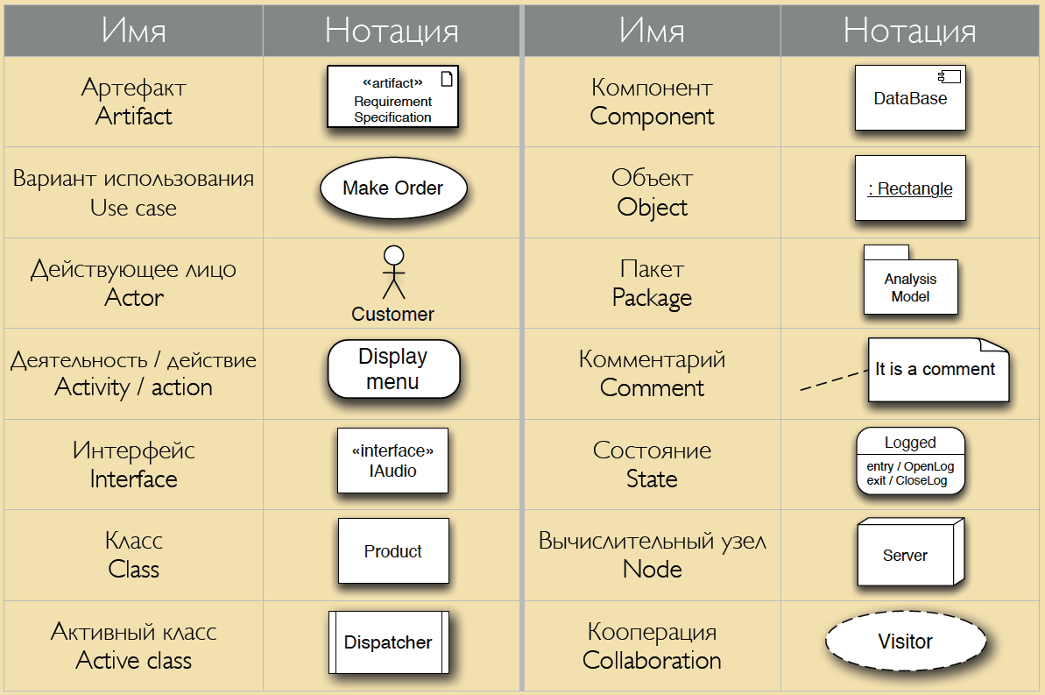
В языке UML определены четыре типа отношений:
– зависимость;
– ассоциация;
– обобщение;
– реализация.

Slide 9
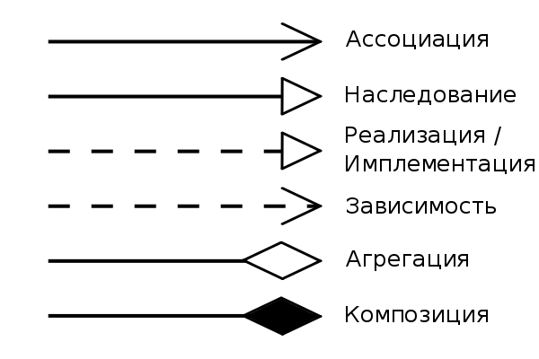
Рассмотрим подробнее
Зависимость (Dependency) – это семантическое отношение между двумя сущностями, при котором изменение одной из них, независимой, может повлиять на семантику другой, зависимой.
Ассоциация (Association) – структурное отношение, описывающее совокупность связей; связь – это соединение между объектами.
Обобщение (Generalization) – это отношение «специализация/обобщение», при котором объект специализированного элемента (потомок) может быть подставлен вместо объекта обобщенного элемента (родителя или предка).
Реализация (Realization) – это семантическое отношение между классификаторами, при котором один классификатор определяет «контракт», а другой гарантирует его выполнение.

Slide 10

Представление управления моделью. Пакеты.
Мы уже говорили о том, что для того чтобы модель была хорошо понимаемой человеком необходимо организовать ее иерархически, оставляя на каждом уровне иерархии небольшое число сущностей. UML включает средство организации иерархического представления модели – пакеты. Любая модель состоит из набора пакетов, которые могут содержать классы, варианты использования и прочие сущности и диаграммы. Пакет может включать другие пакеты, что позволяет создавать иерархии. В UML не предусмотрено отдельных диаграмм пакетов, но они могут присутствовать на других диаграммах. Пакет изображается в виде прямоугольника с закладкой.

Slide 11
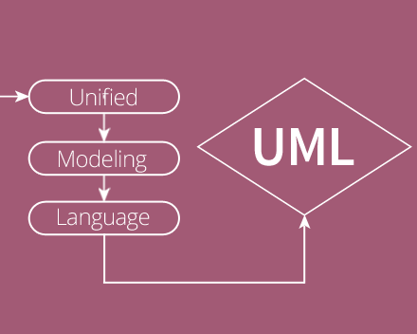
Что обеспечивает UML.
иерархическое описание сложной системы путем выделения пакетов;
формализацию функциональных требований к системе с помощью аппарата вариантов использования;
детализацию требований к системе путем построения диаграмм деятельностей и сценариев;
выделение классов данных и построение концептуальной модели данных в виде диаграмм классов;
выделение классов, описывающих пользовательский интерфейс, и создание схемы навигации экранов;
описание процессов взаимодействия объектов при выполнении системных функций;
описание поведения объектов в виде диаграмм деятельностей и состояний;
описание программных компонент и их взаимодействия через интерфейсы;
описание физической архитектуры системы.

Slide 12
И последнее…
Несмотря на всю привлекательность UML, его было бы затруднительно использовать при реальном моделировании программного средства без инструментальных средств визуального моделирования. Такие средства позволяют оперативно представлять диаграммы на экране дисплея, документировать их, генерировать заготовки программных кодов на различных объектно-ориентированных языках программирования, создавать схемы баз данных. Большинство из них включают возможности реинжиниринга программных кодов – восстановления определенных проекций модели программное средство путем автоматического анализа исходных кодов программ, что очень важно для обеспечения соответствия модели и кодов и при проектировании систем, наследующих функциональность систем-предшественников.

Slide 13

СПАСИБО ЗА ВНИМАНИЕ

